Slide 1
Літосфера
Тверда оболонка Землі, що включає земну кору та верхній шар мантії, розташований на гарячій астеносфері.

Slide 2
Поверхня літосфери нерівна, усі її нерівності називають рельєфом
Форми рельєфу першого порядку
Позитивні
- Западини океанів
Від’ємні
- Материки
Форми рельєфу другого порядку
Гори
Має складний рельєф
Рівнини
Формується внаслідок дії на літосферу внутрішніх і зовнішніх процесів

Slide 3
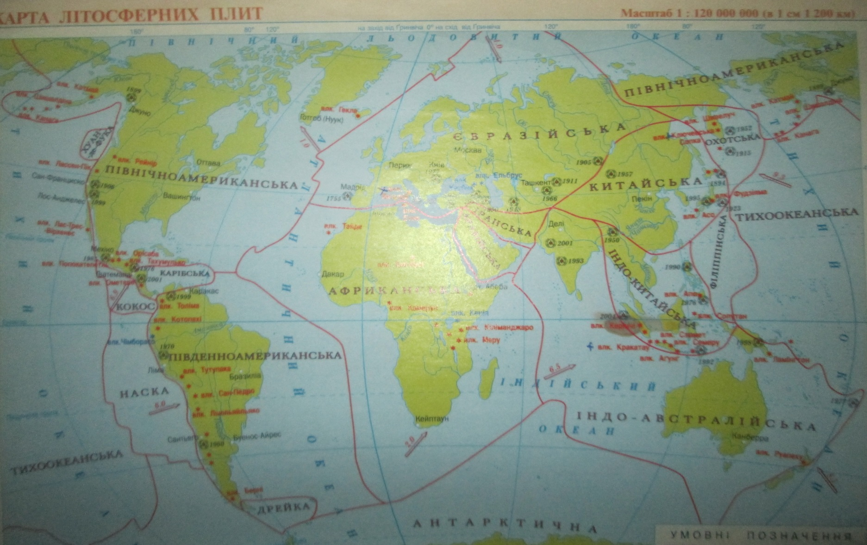
Літосферні плити – великі блоки літосфери, що повільно рухаються на мантії

Slide 4
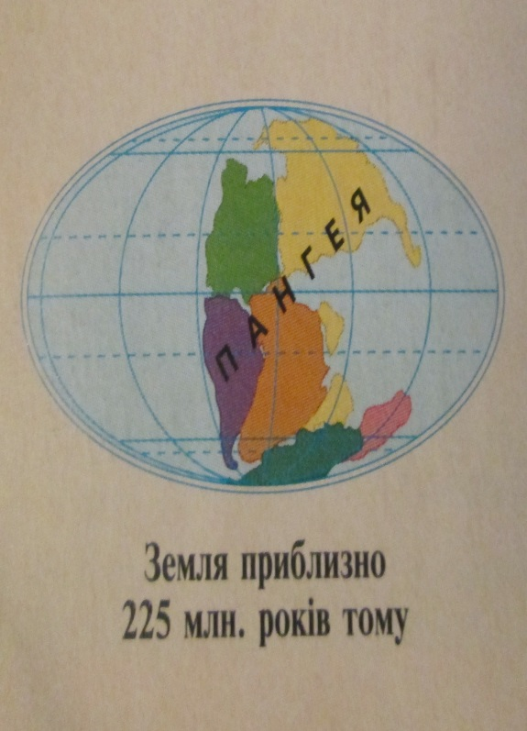
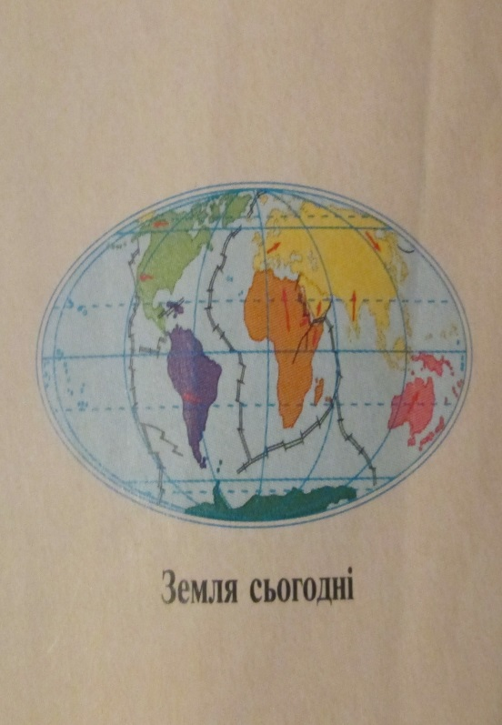
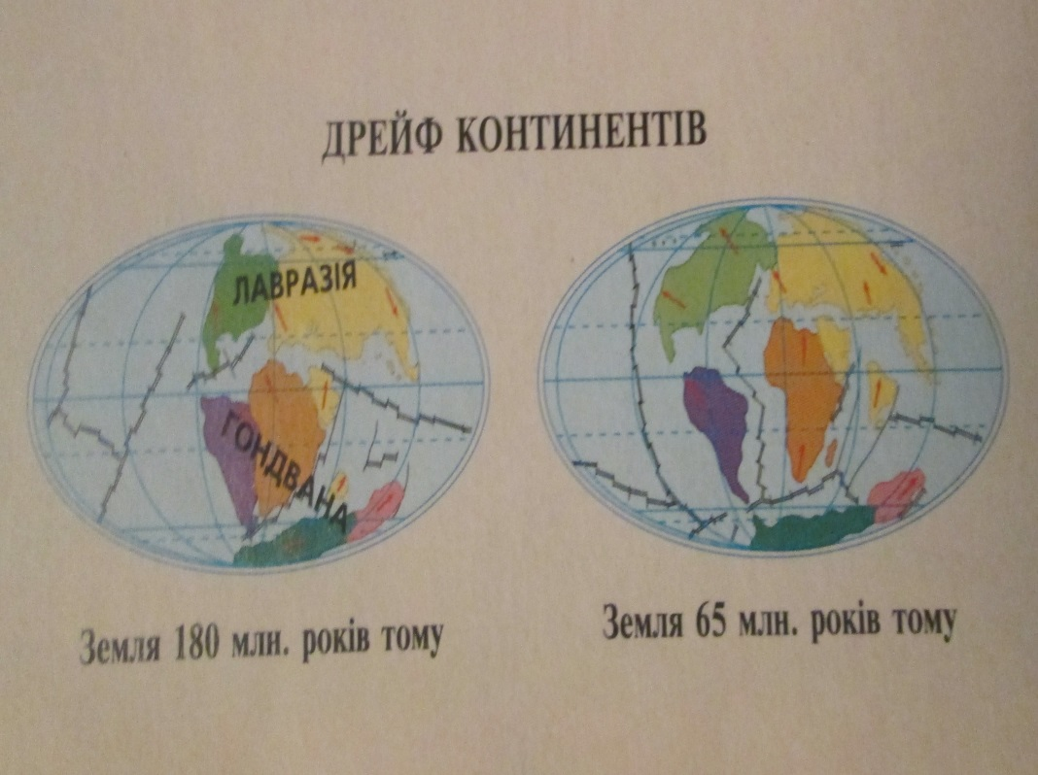
Теорію мобілізму висунув в 1912 р. А.Вегенер

Slide 5
Ера | Вік | Етапи гороутворення | Характеристика
Докембрійська | 4 млн. – 510 тис. років тому | Байкальський | Виникли водорості,бактерії, вапняк, залізо, мармур, граніт, фосфорит, марганець, кам’яна сіль.
Палеозойська | 500 тис. – 250 тис. років тому | Каледонський (Скандинавські) Терцинський (Уральські ) | Утворився континент Пангея, виникли корали, безщелепні риби, молюски, хвойні, папороті, голонасінні. Наприкінці періоду 90 % живих організмів вимерло внаслідок зміни клімату. Утворилась нафта, золото, горючі сланці, мідь, кольорові метали.
Мезозойська | 245 тис. – 65 тис. років тому | Кіммерійський | Перші динозаври, ссавці, перші птахи, Пангея починає розколюватися, рослини, вмирають динозаври, виникає газ, вугілля, нікель, кобальт, крейда.
Кайнозойська | 65 тис. – 1.8 тис. років тому | Альпійський (Альпи, Карпати, Кавказ, Гімалаї, Тибет) | Розвиток птахів і ссавців, формування сучасного рельєфу, рослинного і тваринного світу. Розвиток людини. Утворився пісок і глина.

